Slide 1
Optimización y mantenimiento de código
Unidad 3

Slide 2
En esta unidad vamos a ver...
Consejos para mejorar el rendimiento
Atajos o shorcuts
Pestaña Structure
Mantenimiento de sistemas
Code Smell

Slide 3
Consejos para optimizar código
Optimizar una aplicación para obtener el mejor rendimiento posible no es una tarea fácil.
Hay varias recomendaciones fáciles de seguir y mejores prácticas que lo ayuden a crear una aplicación que funcione bien.
Las siguientes recomendaciones suelen ser independientes del lenguaje de programación.

Slide 4
1. No optimizar antes de saber que es necesario
En la mayoría de los casos, la optimización prematura ocupa mucho tiempo y hace que el código sea difícil de leer y mantener. Y para empeorar las cosas, estas optimizaciones a menudo no brindan ningún beneficio por que está interviniendo mucho tiempo optimizando partes no críticas de la aplicación.
Entonces, ¿Cómo demuestras que necesitas optimizar algo?
En primer lugar, debe definir qué tan rápido debe ser el código de su aplicación, por ejemplo, especificando un tiempo máximo de respuesta para todas las llamadas o la cantidad de registros que desea importar en un marco de tiempo. Después de esto puedes medir qué partes de la aplicación son demasiado lentas y necesitas mejorar.

Slide 5
2. Utiliza Profiler para encontrar el verdadero cuello de botella
Después de seguir la primera recomendación e identificar las partes de su aplicación que necesita mejorar, pregúntese por dónde empezar.
Puedes abordar esta pregunta de dos maneras:
Puedes echarle un vistazo al código y empezar con la parte que parece sospechosa o donde sientes que podría crear problemas.
O utilizar Profiler y obtienes información detallada sobre el comportamiento y el rendimiento de cada parte de su código.
El método basado en el Profiler le brinda una adecuada comprensión de las implicaciones de su código y le permite enfocarse en las partes más críticas.

Slide 6
3. Crear un conjunto de pruebas de rendimiento
Este es otro consejo general que le ayuda a evitar una gran cantidad de problemas inesperados que a menudo ocurren después de haber implementado su mejora de rendimiento en la producción. Siempre debe definir un conjunto de pruebas de rendimiento que pruebe toda la aplicación y ejecutarlas antes y después de que haya trabajado en una mejora de rendimiento.
Estas ejecuciones de pruebas adicionales le ayudarán a identificar los efectos secundarios funcionales y de rendimiento del cambio realizado y asegurarse de que no envíe una actualización que causó más daño que beneficio. Esto es especialmente importante si trabaja con componentes que utilizan varias partes diferentes de la aplicación, como base de datos o caché.

Slide 7
4. Trabajar en los mayores cuellos de botella primero
Después de crear la suite de pruebas y analizar la aplicación con un Profiler, tiene una lista de problemas que desea abordar para mejorar el rendimiento. Eso está bien, pero todavía no responde la pregunta por la que debes comenzar. Podría centrarse en los quick wins (aquellos fáciles y ganancias rápidas) o empezar por el problema más importante.
Puede ser tentador empezar por los quick wins por que pronto podrá demostrar los primeros resultados. A veces, eso podría ser necesario para convencer a otros miembros del equipo o a la gerencia de que el análisis de desempeño valió la pena.
Pero, en general, se recomienda comenzar por los grandes problemas o el problema más importante primero. Eso le proporcionará la mayor mejora en rendimiento, y es posible que no necesite corregir más de algunos de estos problemas para cumplir con los requisitos de rendimiento.

Slide 8
Atajos de teclado + Structure

Slide 9
Atajos de teclado (IntelliJ)
Para optimizar el rendimiento a la hora de programar con IntelliJ, tenéis que acostumbraros a usar los atajos de teclado (o shorcuts).
Por supuesto, una buena forma de aprender estos atajos de teclado es introducirlos de manera progresiva en la dinámica de trabajo.
[Alt + Insert]: Generar código

Slide 10
Atajos de teclado (IntelliJ)
Ctrl + (-): Minimizar función
Ctrl + (+): Maximizar función
[Ctrl + Alt + S]: Abrir preferencias.
[Ctrl + E]: una forma rápida para trabajar entre distintos ficheros es la acción «Ficheros recientes».
[Alt + 4 o 5]: para las ventanas de Ejecución y Debug
[Ctrl + N]: Navegar a una clase.

Slide 11
Atajos de teclado (IntelliJ)
Ctrl + Alt + l: AutoIndent una línea
Ctrl + Alt + L: AutoIndent Toda la página
Ctrl + Shift + Flecha Arriba/Abajo: Para mover el código de la línea una superior o inferior
Encima de una línea:
Ctrl + D: Duplica la línea completa y se copia al portapapeles
Ctrl + F: Buscar en el fichero
Ctrl + R: Reemplazar en el fichero
mayus + supr: Borra la linea completa

Slide 12
Atajos de teclado (IntelliJ)
[Ctrl + Home/End]: Ir al inicio/final del fichero
[Ctrl + /]: Comentar línea
[Ctrl + A]: Seleccionar todo
[Ctrl + Shift + /]: Comentar bloque
[Ctrl + Shift + F10]: Ejecutar clase

Slide 13
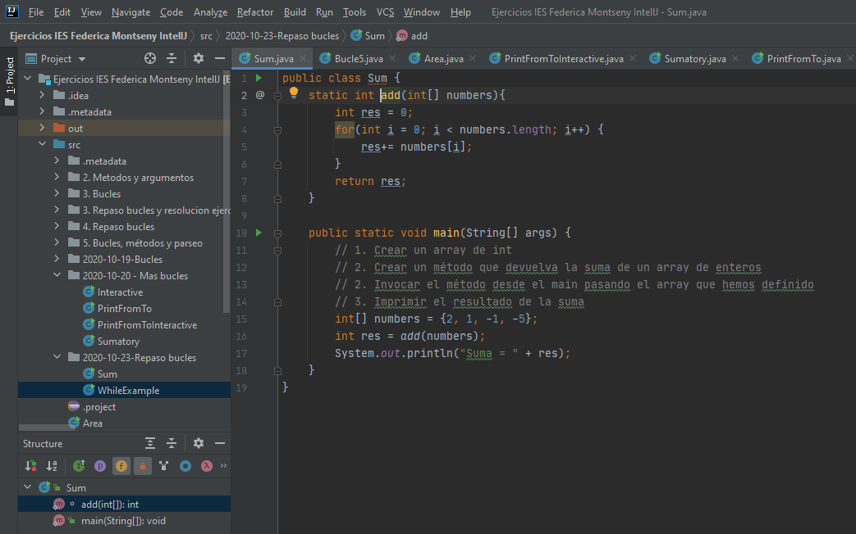
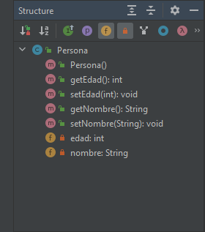
Structure

Slide 14
Mantenimiento de sistemas

Slide 15
Calidad del software
En la ingeniería de software, calidad es "la totalidad de aspectos y características de un producto o servicio que tienen que ver con su habilidad de satisfacer las necesidades explícitas o implícitas".
En los sistemas de software es muy importante centrar el desarrollo en su calidad.
Además, la calidad del software no se refiere únicamente a obtener un producto sin errores, sino también a que su código fuente se pueda extender, modificar y entender sin que ésto resulte un problema con el paso del tiempo.

Slide 16
Mantenimiento de software
Es una de las tareas más importantes y costosas en el ciclo de desarrollo de software debido a que los sistemas son cada vez más complejos y están sujetos a constantes cambios.
Definición:
El proceso de modificación de un sistema de software o un componente luego de su entrega con el fin de corregir errores, mejorar la performance u otros atributos, o adaptarlo a un ambiente cambiante

Slide 17
Tipos de mantenimiento
Adaptativo: Es la modificación del sistema realizada luego que éste fue entregado con el fin de mantenerlo operativo debido a un ambiente cambiante o que ya ha cambiado.
Perfectivo: Es la modificación del sistema realizada luego que éste fue entregado con el fin de mejorar su performance o mantenimiento.
Preventivo: Es la modificación proactiva del sistema con el fin de evitar problemas en el futuro

Slide 18
Tipos de mantenimiento
Correctivo: Es la modificación del sistema, realizada luego que éste fue entregado, con el objetivo de corregir fallos.
Por lo general, los errores de código son relativamente sencillos de corregir, los errores de diseño son más costosos ya que implican modificar varios componentes de los programas.
Los errores de requerimientos son los más costoso de reparar debido a que puede ser necesario un rediseño extenso del sistema.

Slide 19
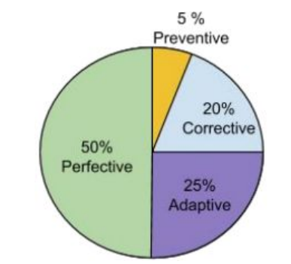

Tipos de mantenimiento
Los tipos de mantenimiento más utilizados en el desarrollo de software son el mantenimiento adaptativo y el perfectivo.
Esto es así por dos razones: la primera es porque las tecnologías y el hardware cambian, lo cual lleva a que se tenga que adaptar el código a estos cambios.
La segunda razón es debido a la evolución del software que lleva a un cambio constante en los requerimientos aumentando así el mantenimiento perfectivo.

Slide 20
Tipos de mantenimiento
El mantenimiento correctivo hace referencia a los bugs del sistema, que son reparados a medida que son encontrados.
Y por último, el mantenimiento preventivo, que es el menos utilizado, ya que es difícil de prever las áreas donde es necesario hacer énfasis y tampoco es fácil la capacidad para prevenir bugs que todavía no sucedieron.

Slide 21
Tarea 5

Slide 22
Ejercicio 1
Si un código fuente ha sido verificado (funciona correctamente) y validado (hace lo especificado en los requisitos) habiendo superado todos las pruebas, ¿crees que es mejorable? ¿en qué sentido?

Slide 23
¿Qué es un Code Smell?
Code smell en inglés / ‘Mal olor del código’ en castellano.
Es un síntoma en el código fuente que indica posiblemente un problema más profundo.
Usualmente no son bug de programación (errores): no son técnicamente incorrectos y en realidad no impiden que el programa funcione correctamente.
Indica deficiencias en el diseño que puede ralentizar el desarrollo o aumentan el riesgo de errores o fallos en el futuro, afectan el diseño del sistema y hacen que el sistema se vuelva más lento en cuanto al desarrollo y mantenimiento del mismo.
Es un motivo importante para realizar refactorización.

Slide 24
¿Qué es un Code Smell?
Los code smells surgen debido a “malas prácticas” empleadas durante el proceso de desarrollo de software, como por ejemplo, métodos muy largos, código duplicado, clases muy grandes, métodos que engloban funcionalidad en exceso, etc
Un desarrollador puede intuir que su sistema contiene code smells cuando se encuentra con:
Código duplicado
Métodos que necesitan muchos parámetros
Métodos muy largos
Clases muy grandes

Slide 25
Código duplicado
Este problema ocurre cuando en una misma clase se repite mucho código.
El código duplicado lleva a programas difíciles de modificar.
Para solucionarlo se deben eliminar las líneas que se repiten varias veces por ser exactamente iguales.
También se deben eliminar las líneas de código que poseen estructuras similares.

Slide 26
Métodos muy largos
Cuando los métodos son extremadamente largos se dificulta mucho su entendimiento, volviéndose difícil encontrar errores o agregar funcionalidad.
Las clases que poseen este tipo de métodos se vuelven difíciles de mantener. En este caso, para solucionarlo, hay que dividir el código en porciones y extraerlas para crear métodos más pequeños, que sean más fáciles de comprender, reusar y mantener.

Slide 27
Clases muy grandes
Este problema puede significar una mala división de responsabilidad de los objetos.
Las clases con tamaño fuera de lo normal conducen a que un sistema sea complejo de entender y extender.
Por lo tanto, se deben identificar las funcionalidades de la clase y ver si realmente dichas funcionalidades se encuentran relacionadas.
Si no es así, se debe realizar una correcta división de la funcionalidad de la clase logrando clases más pequeñas, más entendibles y, por lo tanto, mantenibles

Slide 28
Métodos que necesitan muchos parámetros
Este problema provoca que un método sea poco mantenible, debido a que cuando hay un alto acoplamiento entre métodos, se vuelve inevitable pasar como parámetros muchas variables.
Una solución es realizar una clase que contenga dichos parámetros y, luego, utilizar esa clase en el pasaje por parámetros.

Slide 29

¿Qué hacer cuando se detecta un ‘Code Smell’?

Slide 30
Refactorización
La refactorización, o en inglés refactoring, es:
Una limpieza de código, básicamente
La refactorización no arregla errores ni incorpora funcionalidades
Altera la estructura interna del código sin cambiar su comportamiento externo
Si durante una refactorización se ha cambiado el comportamiento del software o web, es que has generado un error o bug

Slide 31
Refactorización
Consta básicamente de dos pasos:
Introducir un cambio simple (refactorización)
Probar el sistema tras el cambio introducido
Consiste en realizar modificaciones como
Añadir un argumento a un método
Mover un atributo de una clase a otra
Mover código hacia arriba o hacia abajo en una jerarquía de herencia, etc.

Slide 32
Técnicas de refactorización
Composición de métodos
Desplazamiento de funcionalidad entre métodos
Organización de datos
Simplificación de expresiones condicionales
Simplificación de llamadas a métodos
Extraer métodos
Eliminar variables temporales

Slide 33
Técnicas de refactorización
Sustituir variables temporales por métodos de solicitud
Introducir variables descriptivas
Separar variables temporales
Eliminar redireccionamientos a variables de parámetro
Sustituir métodos por un objeto método
Sustituir el algoritmo

Slide 34
Motivos para refactorizar
Mejorar el diseño del software
Hacer que el código se más fácil de entender
Hacer que sea más sencillo encontrar fallos
Permite programar más rápidamente

Slide 35
¿Cuando refactorizar?
Arregla el código con frecuencia.
Haz refactoring sistemáticamente.
Refactoriza al añadir un método/función
Refactoriza cuando necesites arreglar un fallo
Refactoriza al revisar código
Refactoriza cuando 'algo huele mal'

Slide 36
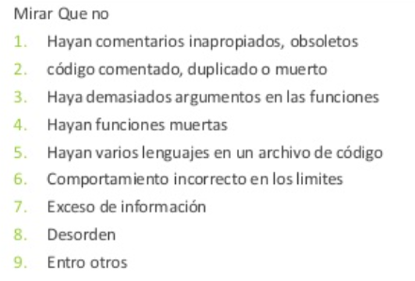
Pasos para hacer refactorización

Slide 37
Metáfora de los dos sombreros
Un programador tiene dos sombreros:
uno para modificar código (refactorizar),
otro para añadir nuevas funcionalidades
Cuando trabaja lleva puesto uno (y solo uno) de los dos sombreros.
Cuando añade código nuevo, NO modifica el existente.
Si está arreglando el existente, NO añade funcionalidades nuevas.

Slide 38
¿Qué es el código espagueti?
El término código espagueti hace referencia a códigos fuente confusos y de difícil lectura, cuya estructura es difícil de comprender para los programadores.
Algunos ejemplos típicos de elementos que complican el código son las órdenes de salto (GOTO) redundantes, que indican al programa que vaya saltando de un sitio a otro en el código; los bucles for/while y los comandos if.
Concretamente, los proyectos en los que trabajan muchos desarrolladores suelen generar un código poco legible.

Slide 39
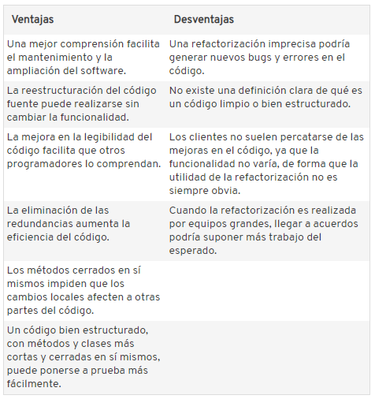

Slide 40
¿Cuando no es recomendable refactorizar?
Cuando el código original es tan 'malo' (por diseño,o múltiples fallos) que
merece más la pena reescribirlo desde el principio.
¡Cuando se están a punto de cumplir los plazos!

Slide 41
Métodos de refactorización de Eclipse
Los métodos de refactorización, también llamados patrones de refactorización, nos permiten plantear casos y previsualizar las posibles soluciones que se nos ofrecen. Podemos seleccionar diferentes elementos para mostrar su menú de refactorización ( una clase, una variable, método, bloque de instrucciones, expresión, etc ). A continuación se muestras algunos de los métodos más comunes:
Rename
Move
Extract Constant
Convert Local Variable to Field
Extract Method
Change Method Signature

Slide 42
Pruebas unitarias y funcionales
Los test o pruebas unitarios son una forma de probar el correcto
funcionamiento de un módulo de código. Esto sirve para asegurar que cada
uno de los módulos funcione correctamente por separado.
Las pruebas funcionales tratan a un componente software como una caja
negra. Verifican una aplicación comprobando que su funcionalidad se ajusta a
los requerimientos o a los documentos de diseño.

Slide 43
Pruebas unitarias y funcionales
¿Cuándo escribir pruebas unitarias?
Tradicionalmente, se piensa que esto se hace tras haber incluído el nuevo
código a probar.
Sin embargo, resulta mucho más útil escribirlos ANTES de escribir el código
a probar. A menudo, esto sirve para tener más claro el comportamiento de un
método.

Slide 44
Pruebas unitarias y funcionales
Para que una prueba unitaria sea buena se deben cumplir los siguientes
requisitos:
Automatizable: no debería requerirse una intervención manual. Esto es
especialmente útil para integración continua.
Completas: deben cubrir la mayor cantidad de código.
Repetibles o Reutilizables: no se deben crear pruebas que sólo puedan ser
ejecutadas una sola vez. También es útil para integración continua.
Independientes: la ejecución de una prueba no debe afectar a la ejecución
de otra.
Profesionales: las pruebas deben ser consideradas igual que el código, con
la misma profesionalidad, documentación, etc.

Slide 45
Pruebas unitarias y funcionales
En Java, la herramienta JUnit (código abierto) es la más usada para pruebas
unitarias:
http://junit.sourceforge.net/

